Slide 1
Тёплые книги про любимых мам и бабушек (цикл обзоров «Понедельник начинается с книг»)
г. Красноярск, 2022, 28 февраля

Slide 2
Именно с мамой (бабушкой) у каждого из нас связано самое первое воспоминание, самый ценный опыт детства, самое яркое приключение из того возраста, когда деревья были большими. Поэтому в преддверии праздника будем читать книги, внезапно приезжать и пить чай с мамой, напевать любимые песни, дарить подарки и крепко-крепко обнимать наших любимых мам и бабушек.

Slide 3
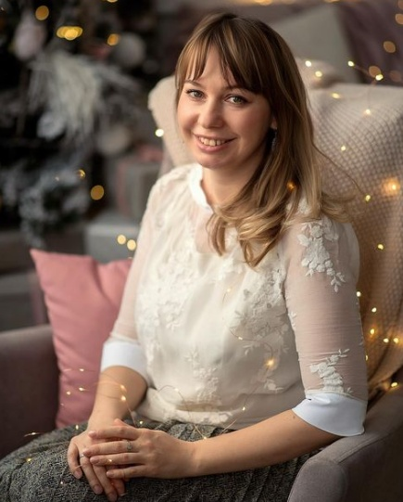
Александра Хворост

Slide 4
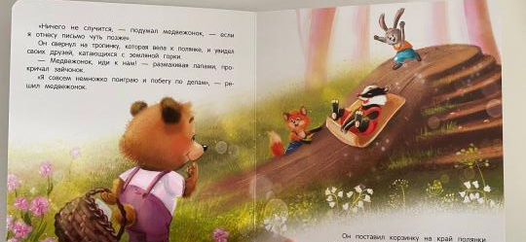
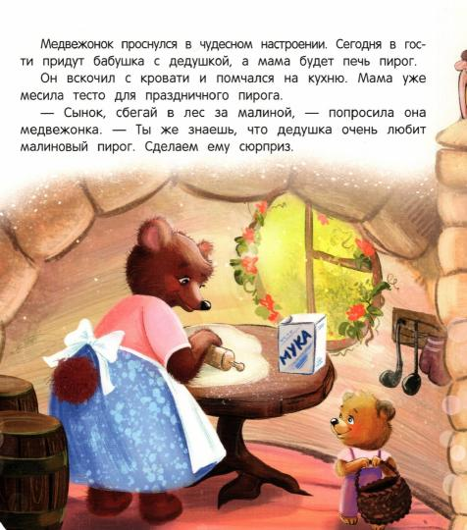
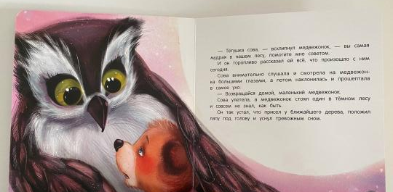

Slide 5
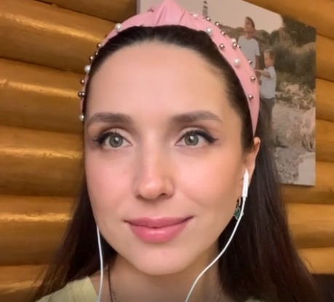
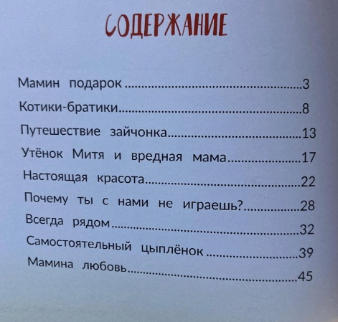
Анна Купырина

Slide 6
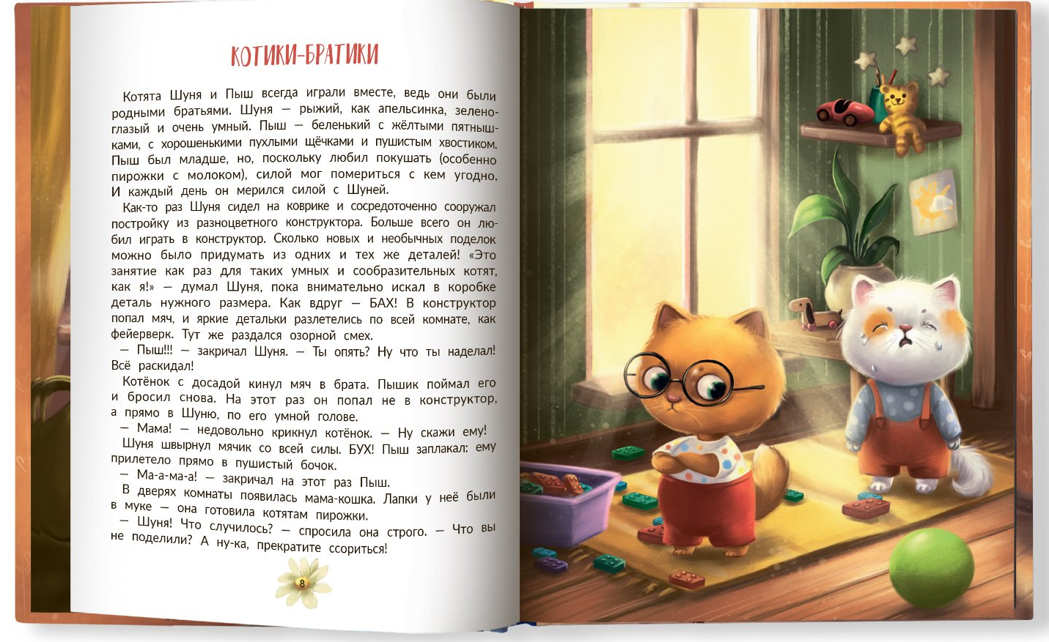
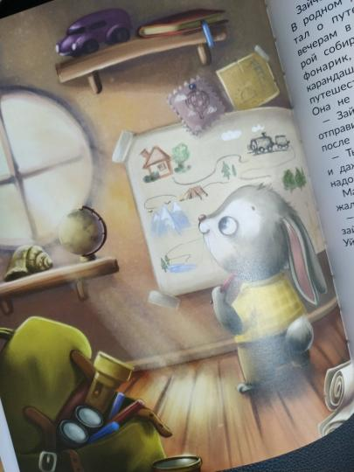
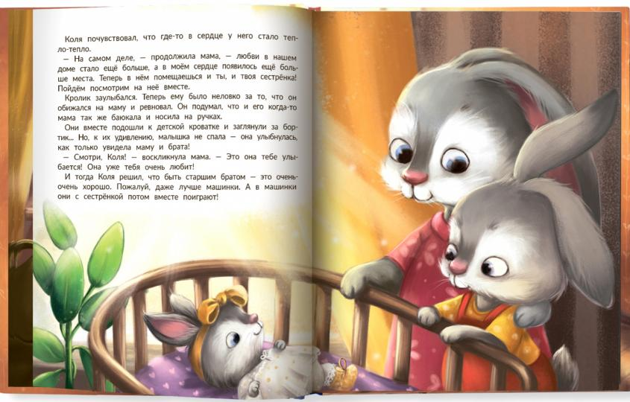

Slide 7
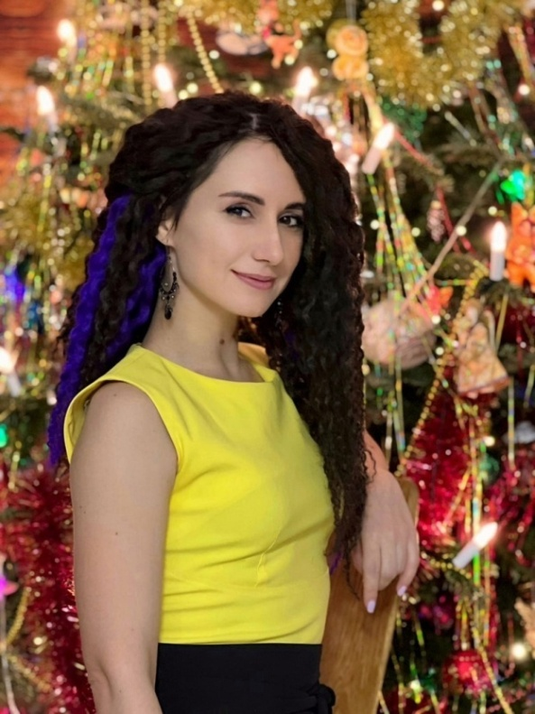
Евгения
Русинова

Slide 8
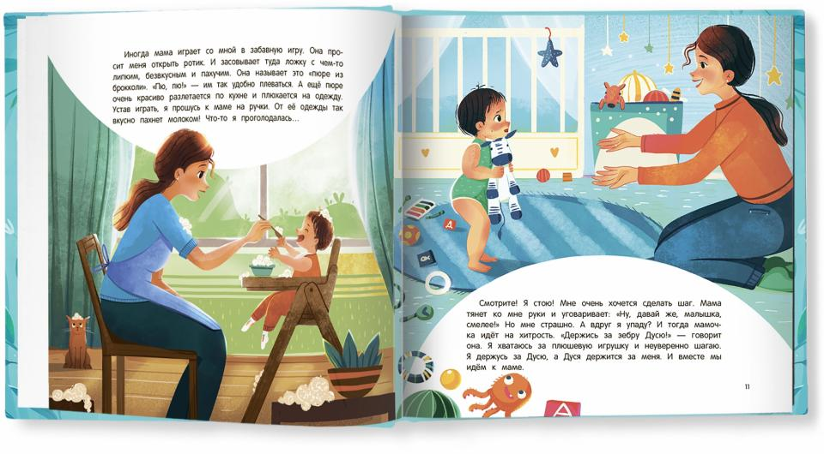
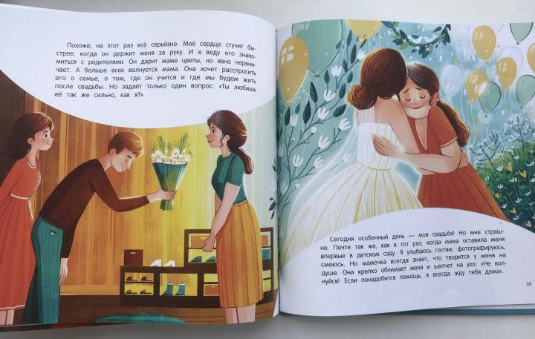

Slide 9
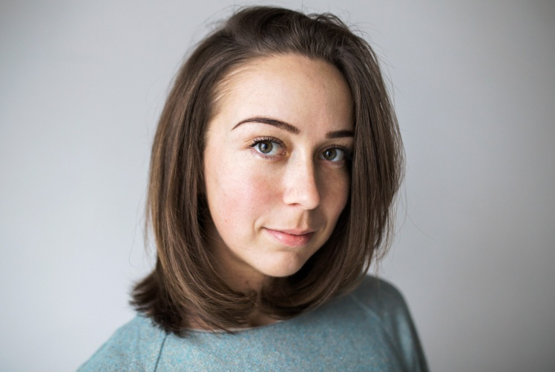
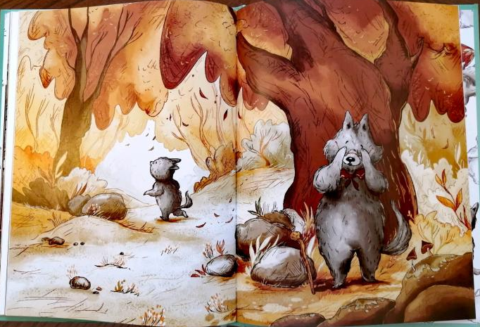
Ирина Зартайская

Slide 10
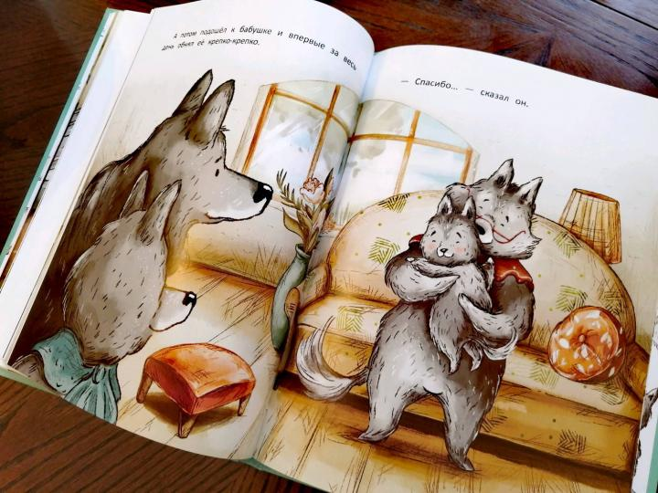
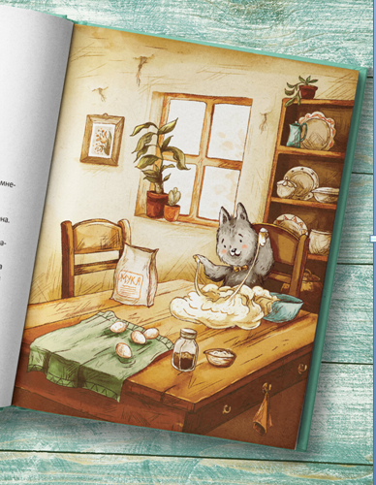
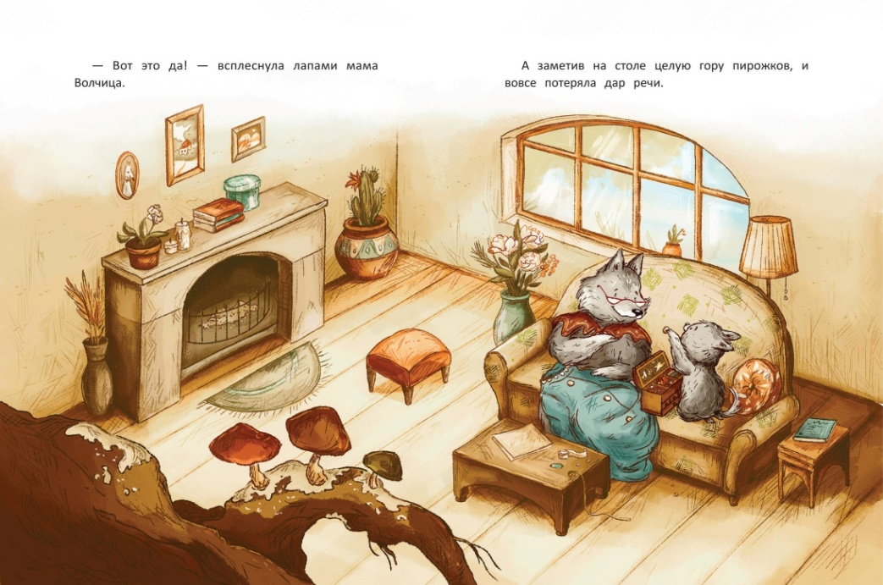

Slide 11
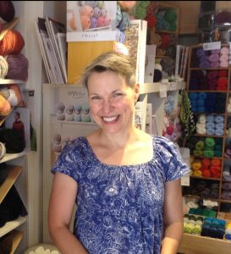
Элка Эвалдс

Slide 12
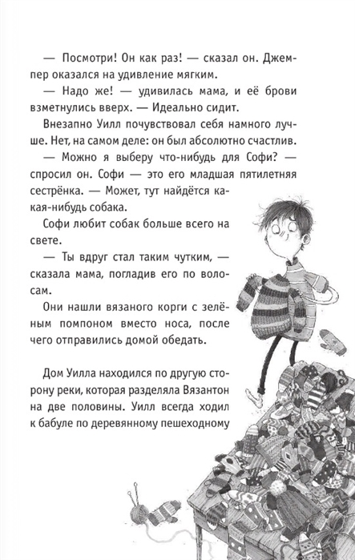
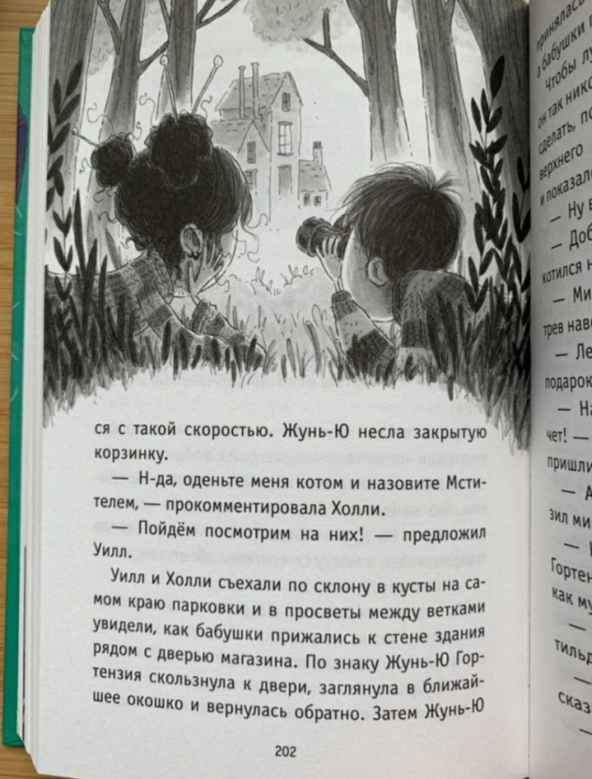
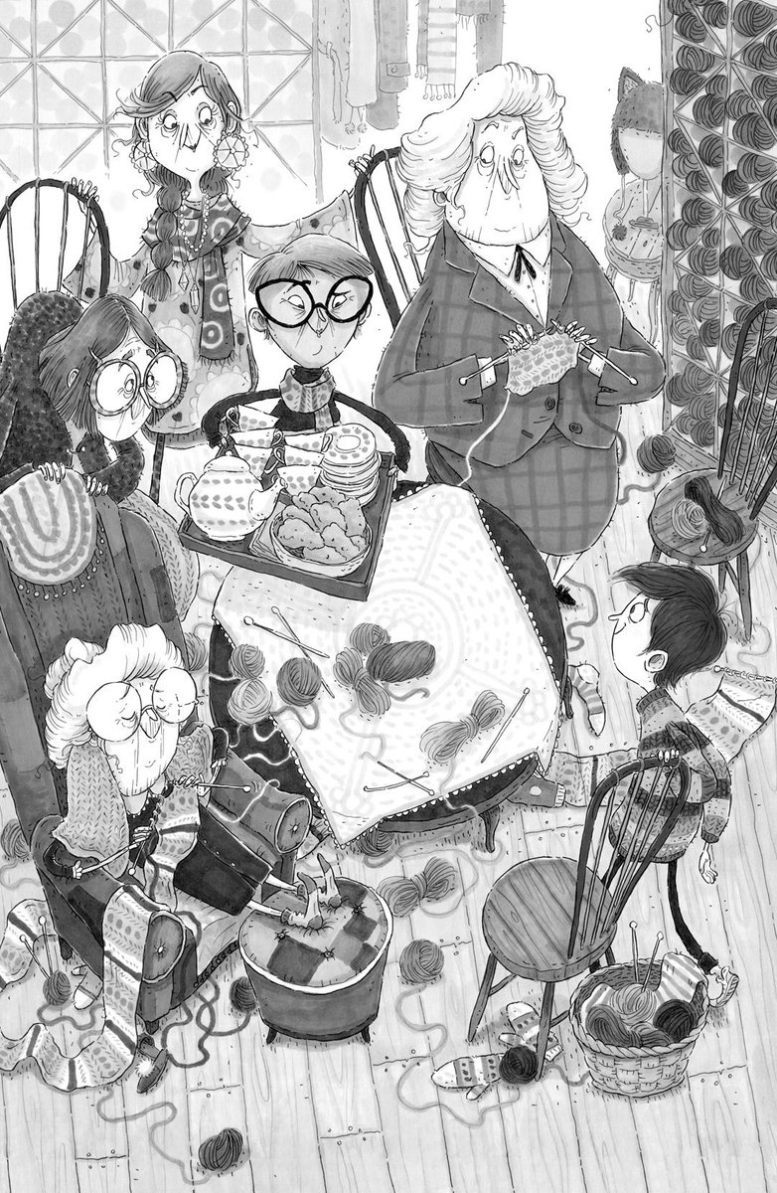

Slide 13
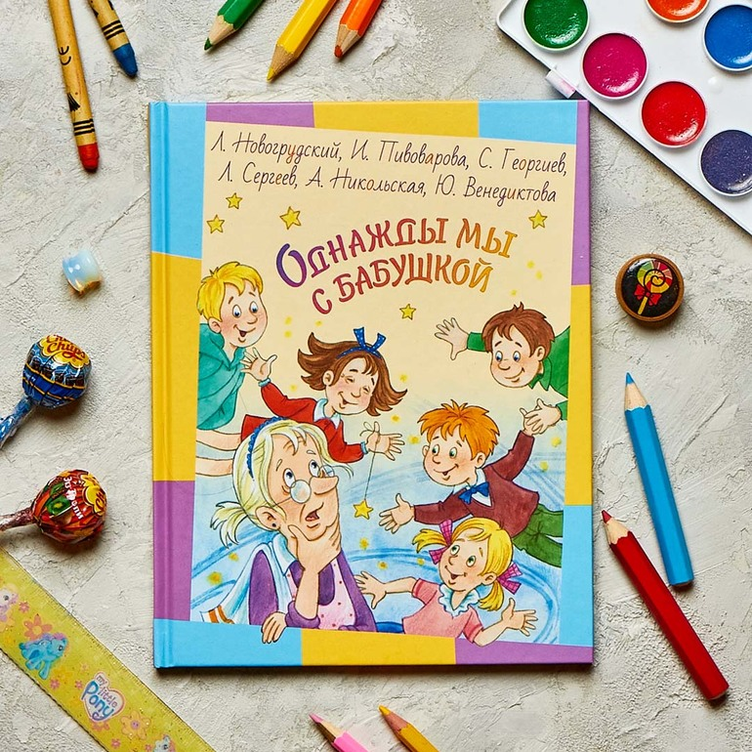

Slide 14
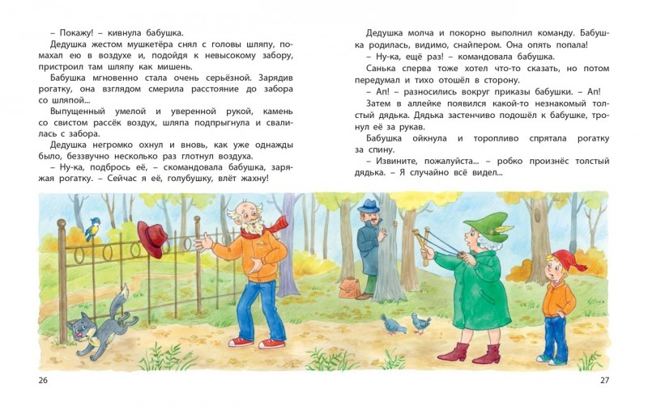

Slide 15
Что ещё почитать?
Лобе Мира «Бабушка на яблоне»
Симбирская Юлия «Бабушка-кошка»
Зартайская Ирина «Все бабушки умеют летать»
Зартайская Ирина «Моя бабушка самая лучшая»
Зверева Екатерина «Мы с бабушкой»
Игнатова Анна «Вышла из дома старушка»
Маркелова Наталья «Такие разные бабушки»
Пенн Одри «Поцелуй в ладошке»
Роси Элиза «Куда торопится мама»
Евдокимова Наталья «Одуванчики для мамы»
Валаханович Ксения «Я от мамы ни на шаг»
Высоцкая Ольга «Дорогая наша мама»
Каплэн Вероника «Мама всегда рядом»
Игнатова Анна «Вишневый пирог»
Анисимова Анна «Бабушка Луна»

Slide 16
Элен Дельфорж «Мама»

Slide 17
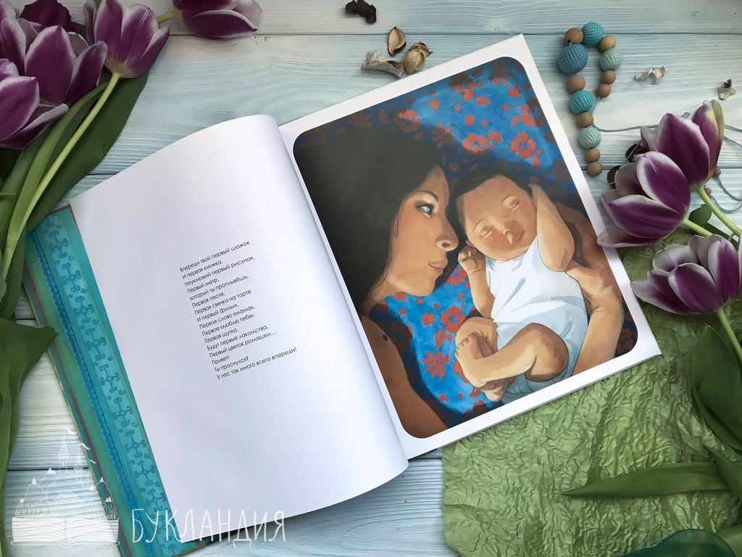
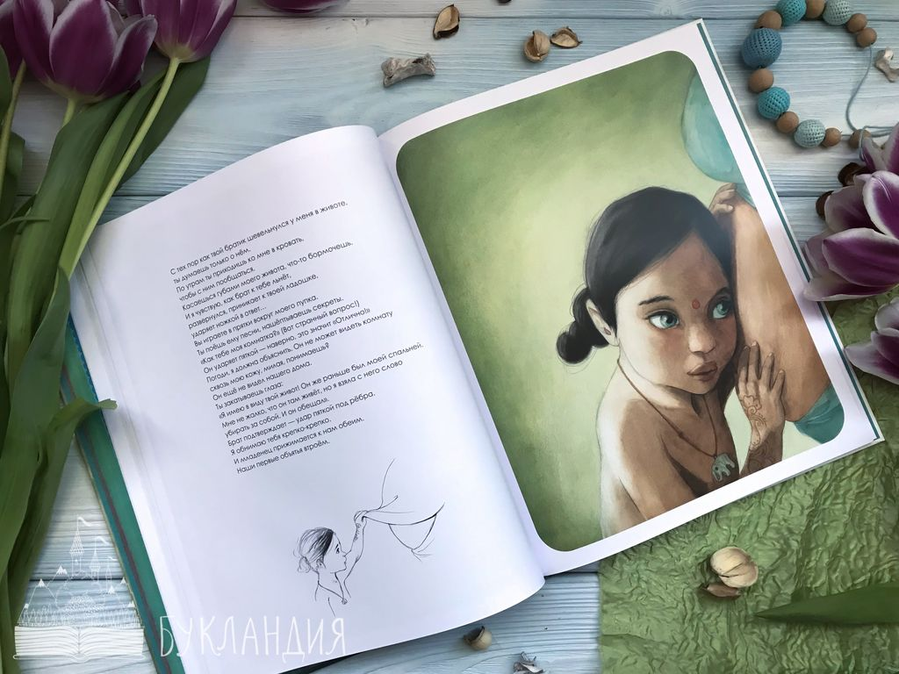
Художник Квентин Гребан

Slide 18
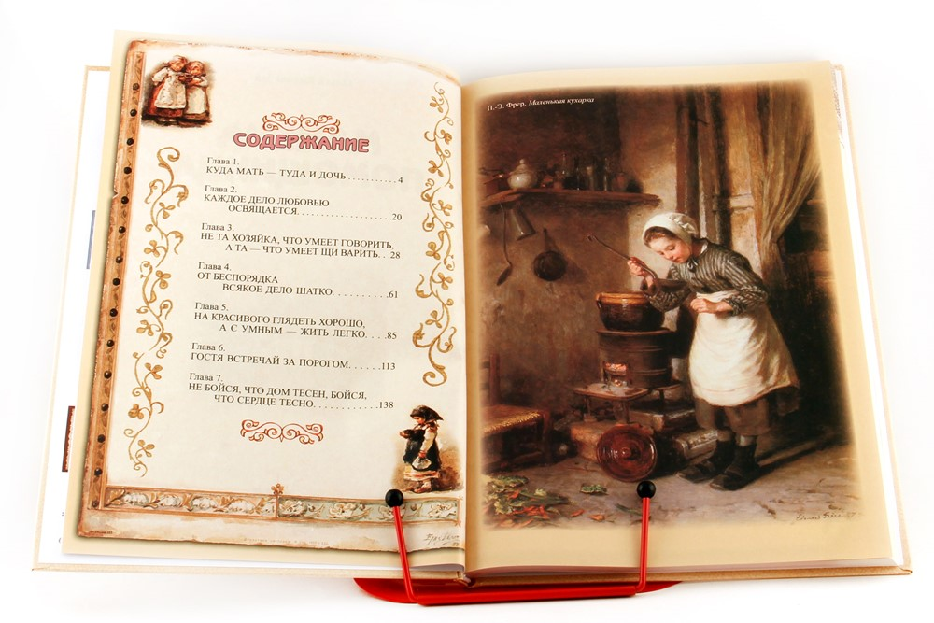
Ольга Колпакова «Мамина помощница»

Slide 19
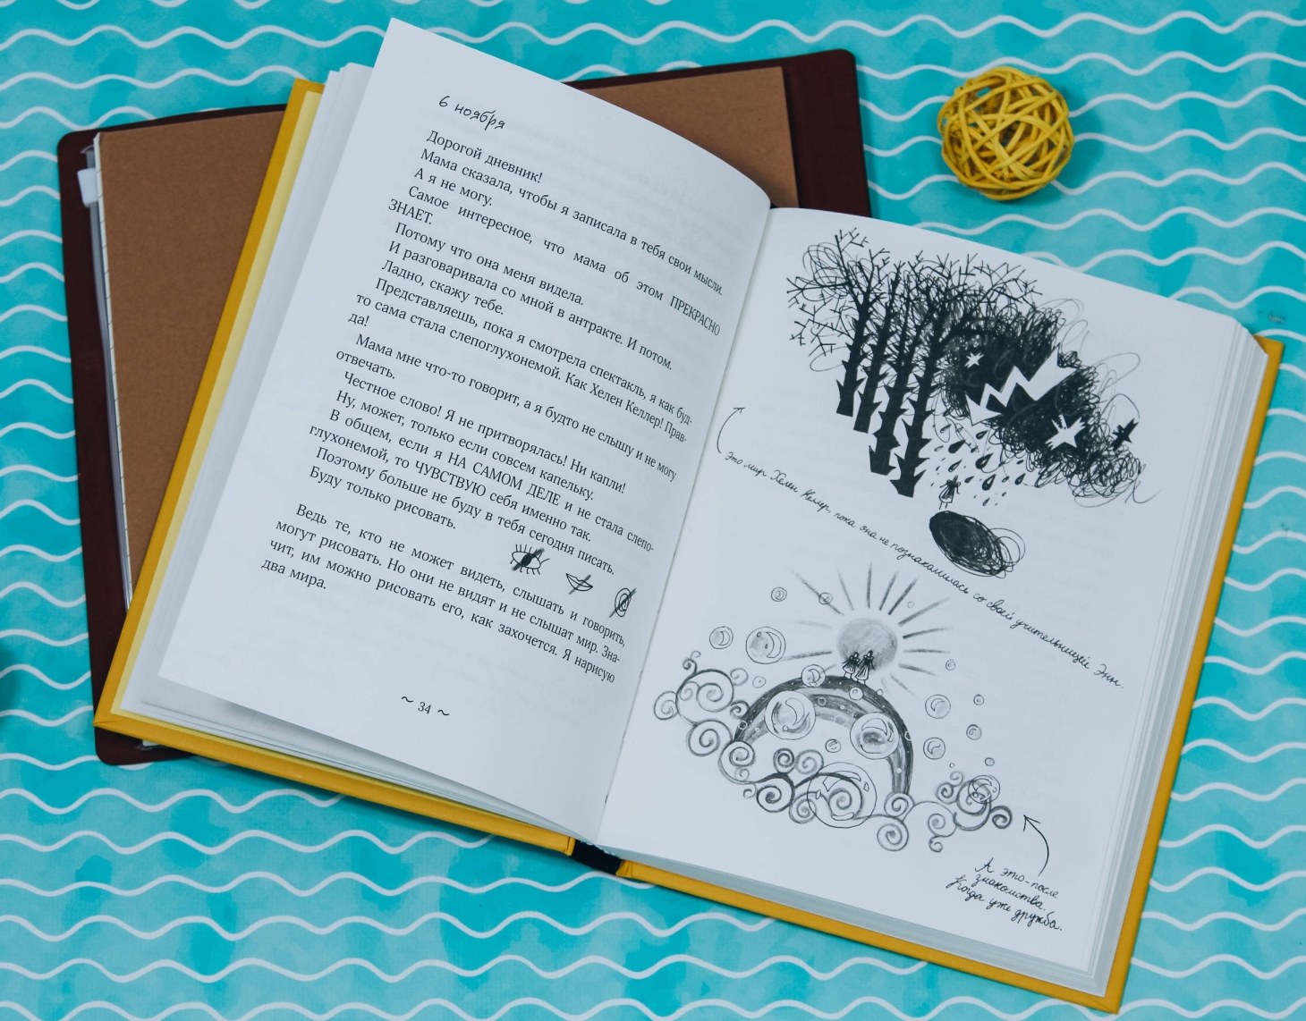
Юлия Кузнецова «Дневник волонтёра»

Slide 20
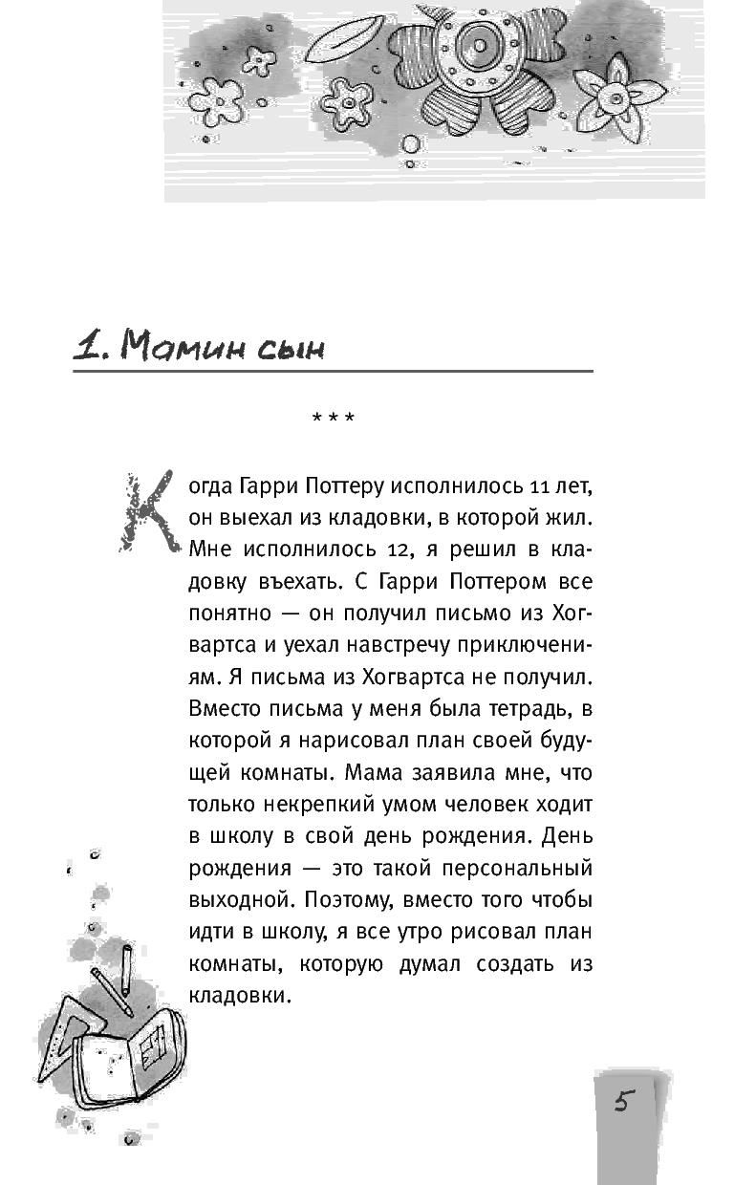
Татьяна Богатырёва «День матери»

Slide 21
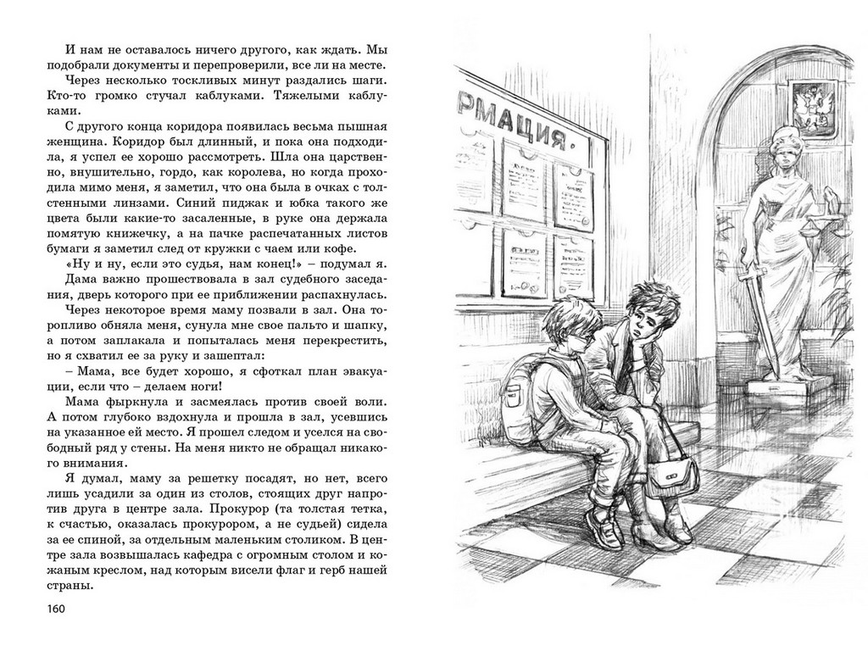
Мария Агапова «Моя невозможная мама»

Slide 22
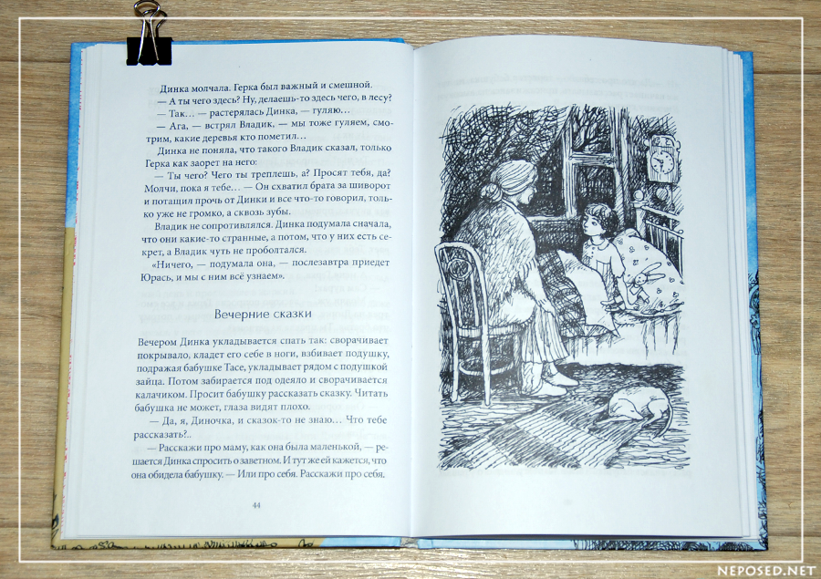
Тамара Михеева «Лёгкие горы»

Slide 23
Гудрун Мёбс «Бабушка! – кричит Фридер»

Slide 24
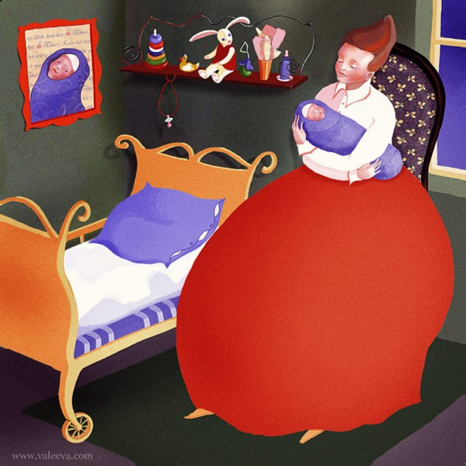
Роберт Манш «Навсегда»
Художник Юлия Валеева

Slide 25
Что ещё почитать?
Мамы
Алмонд Дэвид «Тайное сердце»
Вестли Анна-Катарина «Папа, мама, бабушка, восемь детей и грузовик»
Громова Ольга «Сахарный ребёнок»
Красильщик Анна «Давай поедем в Уналашку!»
Малейко Анастасия «Моя мама любит художника»
Сабитова Дина «Где нет зимы»
Сиротин Дмитрий «Родинка на щеке»
Бабушки
Абгарян Наринэ «Манюня»
Варденбург Дарья «Никита ищет море»
Гандольфи Сильвана «Альдабра. Черепаха, которая любила Шекспира»
Колпакова Ольга «Большое сочинение про бабушку»
Краева Ирина «Баба-Яга пишет»
Кузнецова Юлия «Дом П»
Мжавванадзе Тинатин «Лето, бабушка и я»
Олейников Алексей «Велькино детство»
Яковлев Юрий «Баваклава»

Slide 26
Наполняем выставку научпопом
ИСТОРИИ ЖЕНЩИН
ВЕЛИКИЕ ЖЕНЩИНЫ МИРА
МОДА ДЛЯ ЖЕНЩИН

Slide 27
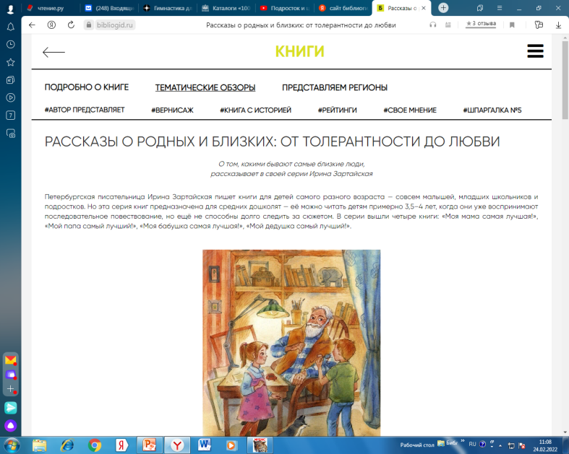
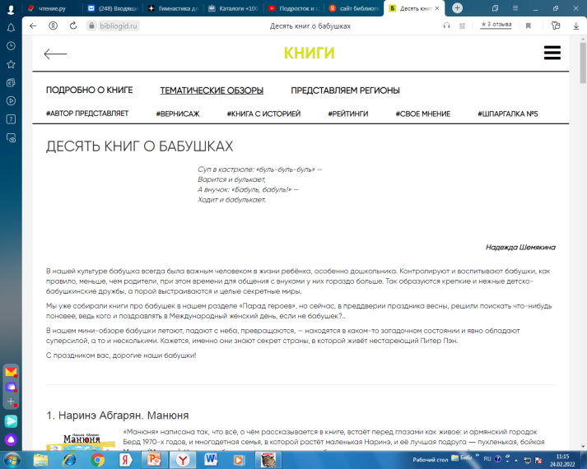
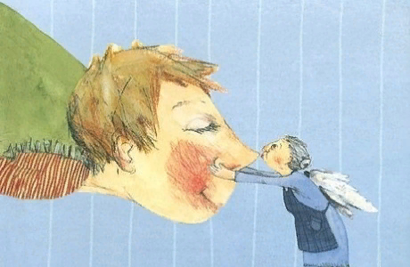
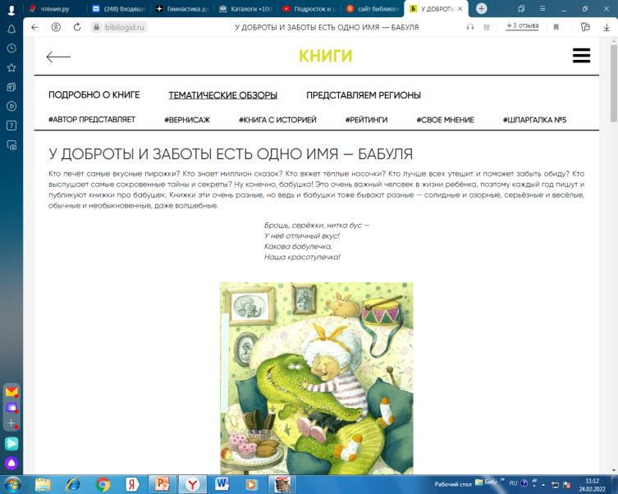
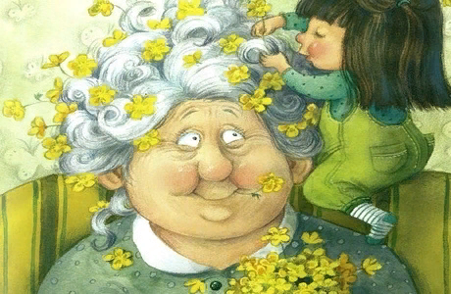
Библиогид. Тематические обзоры https://bibliogid.ru/knigi/tematicheskie-obzory
https://bibliogid.ru/knigi/tematicheskie-obzory/2230-desyat-knig-o-babushkakh
https://bibliogid.ru/knigi/tematicheskie-obzory/13541-rasskazy-o-rodnykh-i-blizkikh-ot-tolerantnosti-do-lyubvi
https://bibliogid.ru/knigi/tematicheskie-obzory/13366-u-dobroty-i-zaboty-est-odno-imya-babulya

Slide 28
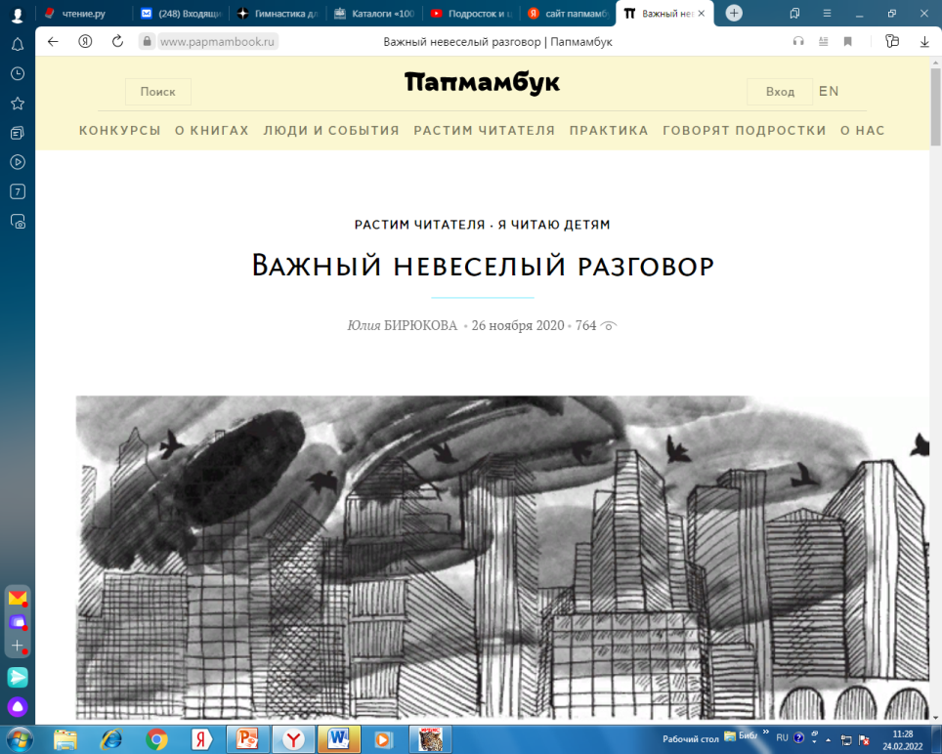
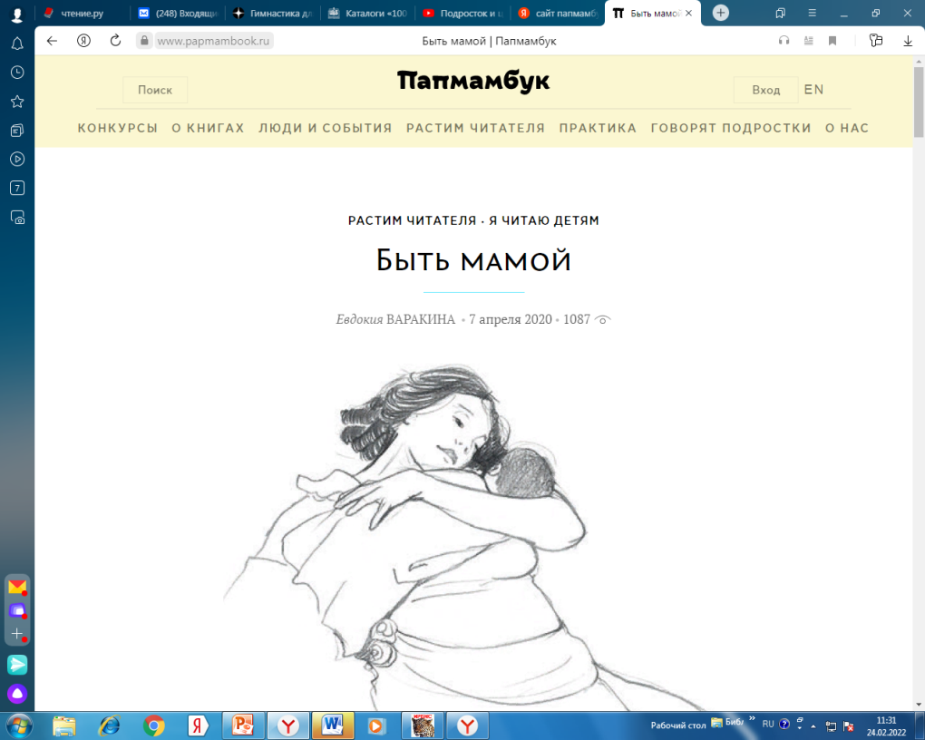
Папмамбук. Растим читателя https://www.papmambook.ru/categories/rastim-chitatelya/
По книге Ирины Краевой «Баба Яга пишет»
https://www.papmambook.ru/articles/4502/
По книге Элен Дельфорж «Мама»
https://www.papmambook.ru/articles/4177/

Slide 29
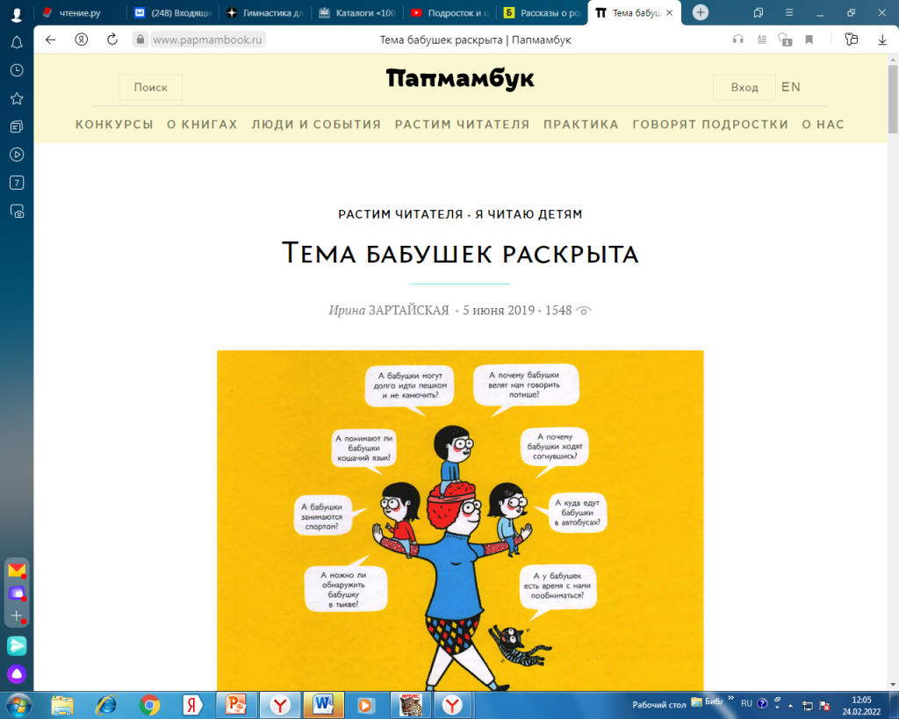
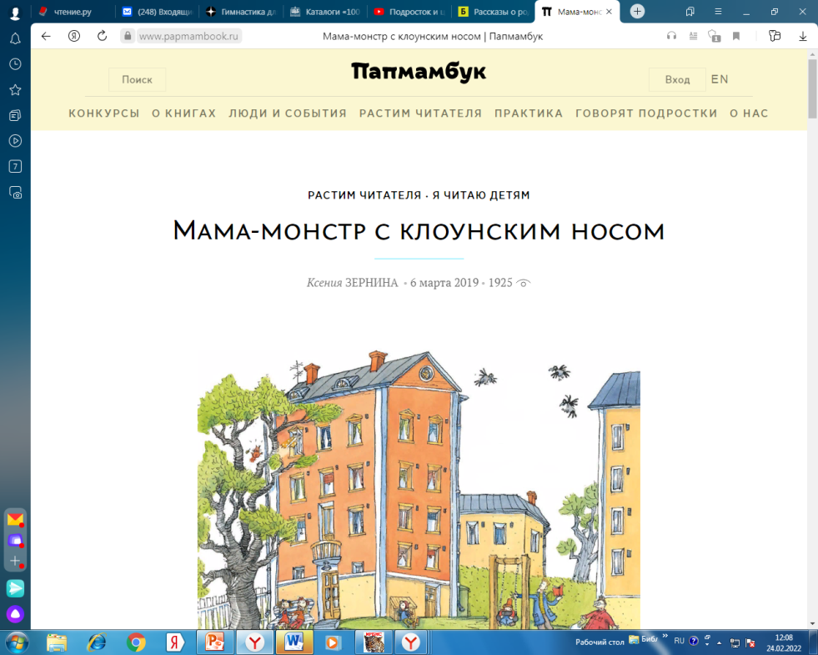
По книге Эрика Вейе «Супербабушка»
https://www.papmambook.ru/articles/3748/
По книге Туве Аппельгрен
«Веста-Линнея и мама-монстр
https://www.papmambook.ru/articles/3543/

Slide 30
Тема следующего обзора: «Подборка впечатляющих книг о самой жестокой войне» Время: 28 марта (понедельник),11.00 ч.

